Slide 1
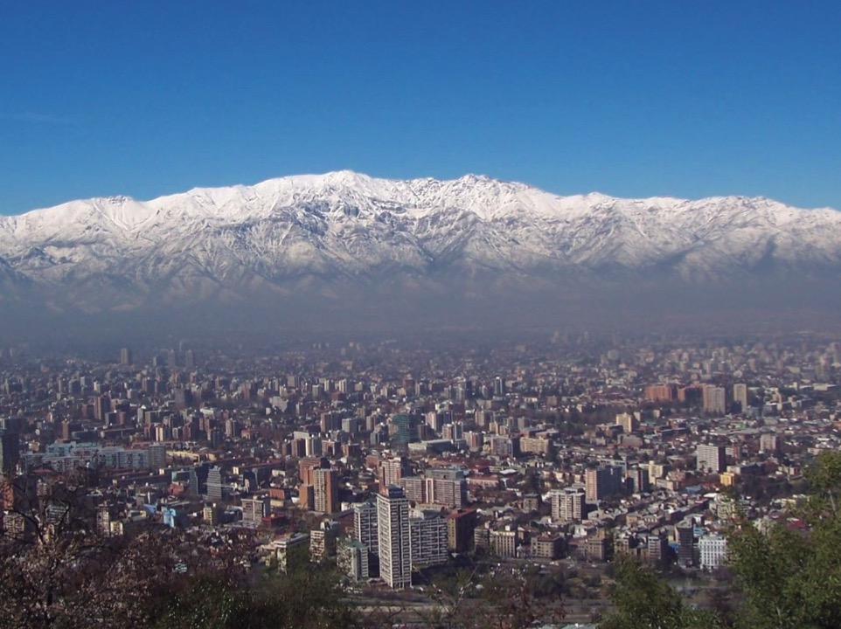

Nuevo Plan de Prevención y Descontaminación Atmosférica por MP2,5
Región Metropolitana
Octubre 2016

Slide 2
Elaboración Santiago Respira
Según lo establecido en el D.S. N°39 /2012 del MMA:
Reglamento para Dictación de Planes de Prevención y Descontaminación.
Declara RM Zona Saturada por MP2,5 diario
D.S. N°67, 22 ago 2014, MMA.
(D.O. 15 nov 2014)
Participación Ciudadana Temprana
nov 2014 – Ene 2015
Resolución Inicio
Res. N°1.171, 17 nov 2014, MMA
(D.O. 25 nov 2014)
Trabajo mesas sectoriales
5 reuniones Comité Operativo
2 reuniones Comité Ampliado
ene – dic 2015
Anteproyecto PPDA
Res. Ex. 1.260, 25 nov 2015
(D.O. 5 ene 2016)
Consulta Pública
5 ene – 30 mar
2016
906 observaciones
Elaboración Proyecto Definitivo
Proceso de Actualización del PPDA
2014
2015
2016
Toma de razón CGR
Aprobación del Proyecto por Consejo de Ministros para la Sustentabilidad

Slide 3
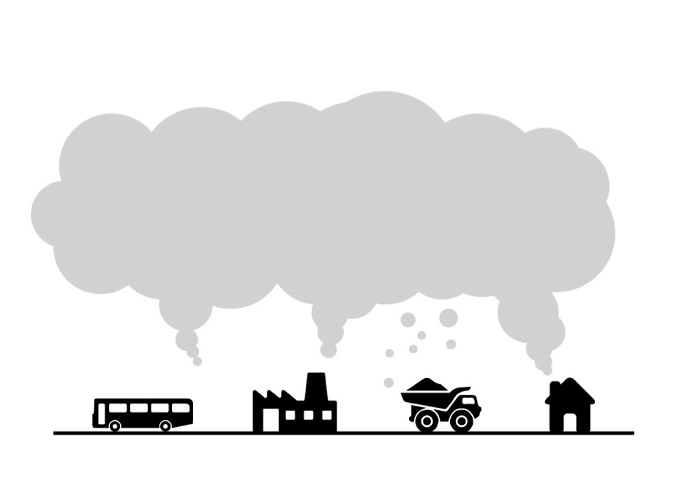
Los contaminantes ambientales provienen de fuentes variadas
  Monóxido de Carbono (CO)
  Menor transporte de oxigeno en la sangre
  Material Particulado (MP10 y MP2,5)
  Daño a las vías respiratorias
  Bronquitis
  Cáncer
  Óxidos de Azufre (SOx)
  Daño pulmonar
  Lluvia ácida
  Óxidos de Nitrógeno (NOx)
  Daño pulmonar
  Compuestos Orgánicos Volátiles (COVs)
  Cáncer
Transportes
Industria
Otros
Residencial

Slide 4
Serie Histórica de Medidas de Descontaminación
Evolución MP2,5 1989-2015
Entre los años 1989 al 2015 se redujo la concentración de
Material Particulado Fino en más de un 68%
Esto se logró gracias a una serie de medidas estructurales que ahora tendrán un nuevo refuerzo gracias al Plan de Descontaminación por MP2,5.
68%

Slide 5
Evolución MP10 y MP2,5 anual

Slide 6
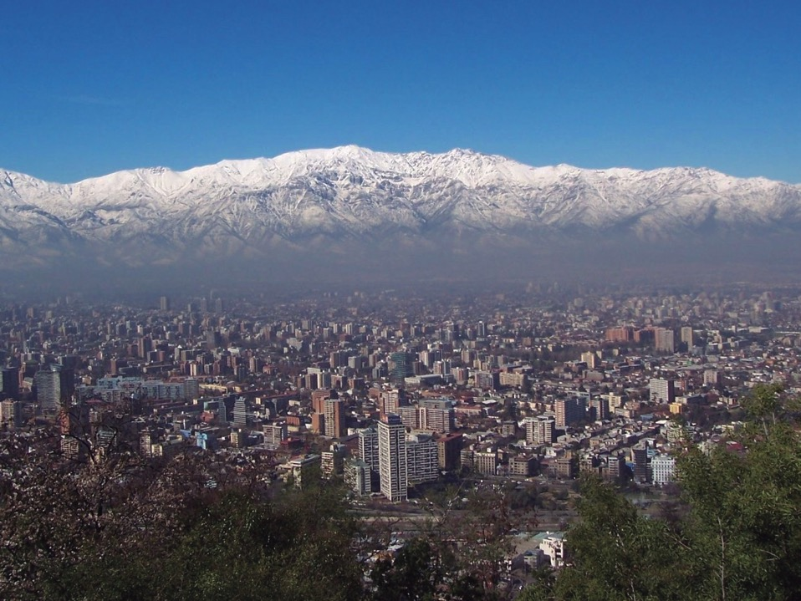
DIAGNOSTICO

Slide 7
El Inventario de Emisión nos permite conocer el origen de los contaminantes
Inventario de
Emisión
año 2015
Fuente: MMA en base
a estudios sectoriales
20%
12%
24%
20%
19%
20%
60%
96%
80%
38%
39%
16%
15%
12%
Sector | Emisiones de Contaminante [Ton/año]
 | MP10 | MP2,5 | SOx | NOx | NH₃
Industria | 911 | 874 | 1.994 | 4.895 | -
Residencial Leña | 2.251 | 2.191 | 36 | 214 | 178
Residencial no leña | 100 | 95 | 294 | 1.563 | 10
Agroindustria | - | - | - | - | 17.210
Quemas Agrícolas | 131 | 118 | 28 | 81 | 1
Transporte | 1.109 | 1.109 | 91 | 24.954 | 548
Maquinaria Fuera de Ruta | 1.178 | 1.143 | 35 | 9.781 | 3
Otros | 174 | 157 | 13 | 70 | 23
Total | 5.854 | 5.687 | 2.491 | 41.558 | 17.973

Slide 8
MEDIDAS DEL
NUEVO PLAN

Slide 9
Plan de Prevención y Descontaminación Atmosférica
Sector Transporte
Zona de Baja Emisión para camiones: exigencia tecnológica para vehículos pesados mayores a 12 años dentro Anillo Américo Vespucio desde 2018.
GEC: Restricción permanente a los vehículos con sello verde: Durante período de Gestión de Episodios Críticos Mayo-Agosto eximiendo a los más limpios (inscritos después de septiembre de 2011)
GEC: Restricción permanente a motocicletas, eximiendo a las más limpias inscritas después de septiembre de 2010.
Exigencia tecnológica para Maquinaria Fuera de Ruta existente: exigencia tecnológica para proyectos licitados por el Estado. A partir de 2020.
Creación de una norma de entrada para la maquinaria fuera de ruta nueva: exigencia tecnológica para vehículos comercializados en la región desde 2019 (Tier III) y 2022 (Tier IV).
Exigencia de norma Euro VI para el Transantiago (a 24 meses de vigencia del plan) y para vehículos livianos y Medianos (2020).
Nuevos límites de emisión para vehículos livianos y medianos en circulación: pruebas en plantas de revisión técnica más exigentes a 12 meses de la publicación.
Incentivos para vehículos de baja emisión: diseño de incentivos económicos para compra de vehículos de baja emisión a 12 meses de publicación.
Ejes principales

Slide 10
Restricción Vehicular: descripción de la medida
Restricción vehicular permanente de 2 dígitos para vehículos livianos y medianos
Periodo 1 de mayo hasta el 31 de agosto, de lunes a viernes, excepto festivos.
La medida en Emergencia corresponde a 4 dígitos por día, de lunes a domingo.
Cada vehículo afectado paralizará 16 veces en un año.
La propuesta excluye a los vehículos inscritos después 1 de septiembre de 2011.
Fuente: MMA.
DETALLE DE PARQUE | Número de vehículos
Parque Total Santiago al 2016 | 1.780.000 (100%)
Parque livianos medianos anterior al 1 de septiembre de 2011 | 1.096.000 (62%)
Vehículos que paralizan por RV permanente por día | 219.000 (12%)
Fuente: Elaboración propia a partir de datos INE.

Slide 11
TECNOLOGIA Y COMPARACIÓN FACTORES EMISIÓN – MOTOS
Distribución por tecnología del parque de entrada de motocicletas al país en el periodo 2010 - 2012
En la Región Metropolitana existe un parque de casi 140 mil motocicletas.
Cerca del 7% de ellas estará afecta a restricción, es decir cerca de 9.800 motocicletas (1.960 cada día de restricción)

Slide 12
EFECTO DE LA MEDIDA EN LAS EMISIONES Y VELOCIDADES (DIARIA)
Fuente: Minuta PDA, SECTRA.
El restricción vehicular tiene impacto tanto en la velocidad media como en el nivel de actividad, estos efectos combinados disminuyen las emisiones diarias de los vehículos livianos en un 11% y 16% en NOx y MP2,5 respectivamente.
Al mejorar velocidad todos los vehículos que circulan emiten menos.
Beneficios por menor congestión también se valorizan.

Slide 13
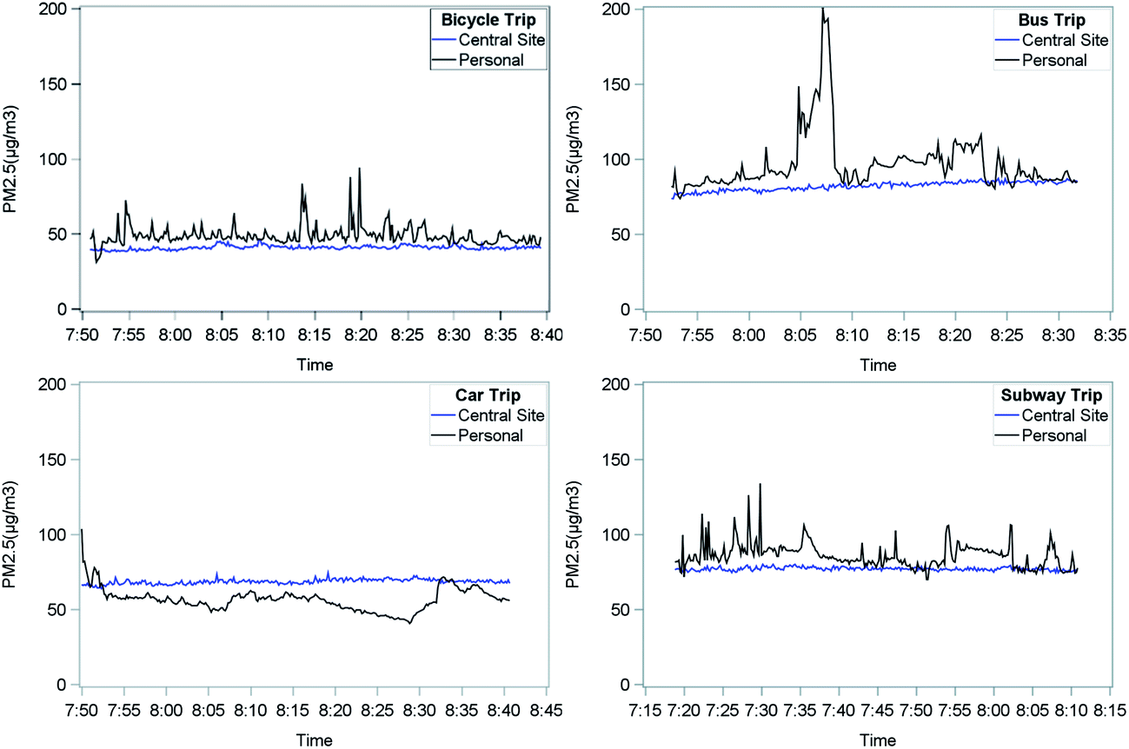
Motores encendidos
Artículo 13: A partir de la publicación del presente Decreto en el Diario Oficial se prohíbe la operación del motor de un vehículo comercial, transporte de carga y transporte de pasajeros cuando éste se encuentre detenido por un período mayor a 5 minutos.
Se exceptúa esta prohibición a vehículos que se mantienen encendidos durante un período de reparación, o bien en labores de reparto en las que el encendido del motor sea necesario para sistemas de refrigeración.
Esta medida será fiscalizada por Carabineros de Chile de conformidad a sus atribuciones. Asimismo podrá ser fiscalizada y sancionada en caso de incumplimiento por aquellos municipios que la contemplen en sus ordenanzas.
Estudio Universidad de Chile indica que personas en calle respiran más contaminación que en estaciones de monitoreo. Motores en espera es contaminación innecesaria debido a nuevas tecnologías. Medida ahorra gasto y reduce contaminación. Aplicado en Europa y Estados Unidos.

Slide 14
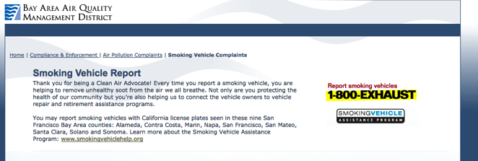

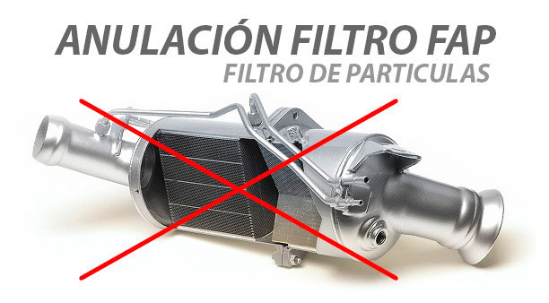
Humos Visibles
Artículo 14
No se permitirá la emisión continua de humo visible negro, gris o azul, excepto vapor de agua (humo blanco), a través del tubo de escape de los vehículos motorizados que circulen por las vías públicas de la Región Metropolitana de Santiago.
Esta medida será fiscalizada por Carabineros de Chile de conformidad a sus atribuciones. Asimismo podrá ser fiscalizada y sancionada en caso de incumplimiento por aquellos Municipios que la contemplen en sus ordenanzas
Medida aplicada en Estados Unidos. Necesaria ante negocio de remoción de control de emisiones, y fiscalización simple de vulneración de norma de emisiones.

Slide 15


Sector Residencial
Plan de Prevención y Descontaminación Atmosférica
Inventario de Emisión año 2015
Fuente: MMA en base a estudios sectoriales
Número de hogares que usan biomasa leñosa para calefacción y cocina en la RM, por zona.
RM: 2.000.000 de hogares aproximadamente.
Fuente: Elaboración propia a partir datos CDT (2012)
119.731
hogares en la RM usan leña
6%
de los hogares en la RM usan leña
2,2%
2,1%
1,7%
100%
37%
34%
28%

Slide 16

Plan de Prevención y Descontaminación Atmosférica
Sector Residencial
Prohibición total de calefacción a leña en el Gran Santiago: incluye la Provincia de Santiago y las comunas de San Bernardo y Puente Alto desde entrada en vigencia del plan. Cocinas también prohibidas.
En episodios críticos, prohibición de uso de calefactores a leña en toda la región.
Evaluación de Subsidios para el Reacondicionamiento Térmico y Recambio de Calefactores a en la Región Metropolitana (SERVIU): dependiendo de prohibición en comunas rurales (AMUR).
Ejes principales

Slide 17
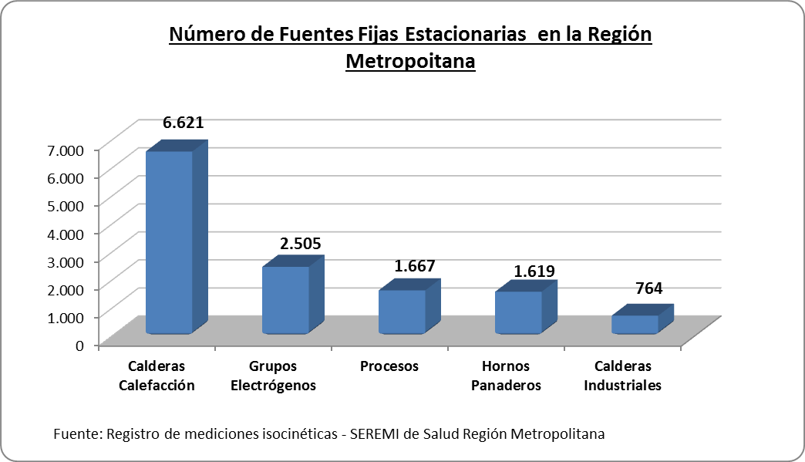
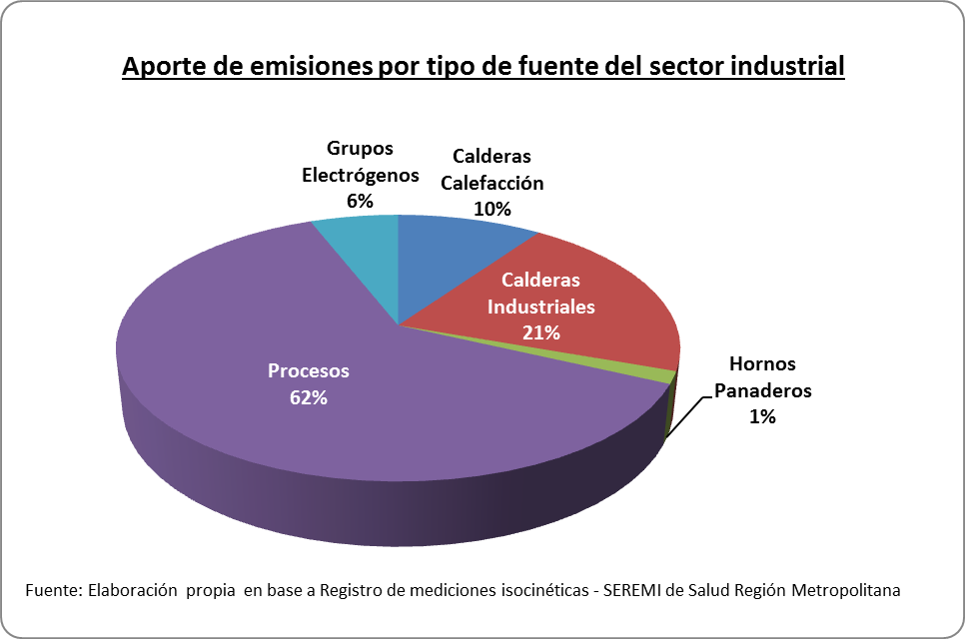
Sector Industrial
Plan de Prevención y Descontaminación Atmosférica
Existen más de
13.100 fuentes
De las emisiones totales de MP del sector industrial, las fuentes que más aportan son los procesos y calderas industriales

Slide 18
Plan de Prevención y Descontaminación Atmosférica
Sector Industrial
Actualización de Normas para fuentes estacionarias MP, NOx, y SO₂
Metas de emisión grandes establecimientos industriales: reducción de un 30% MP2,5 para 57 “grandes establecimientos” que dan cuenta de la mitad de las emisiones de MP. Se establecen equivalencias entre contaminantes para cuantificar reducciones.
Control emisiones de Amoniaco en agroindustria: producción de cerdos y huevos.
Rediseño del sistema de compensación de emisiones: para hacerlo más efectivo y flexible.
Norma de Entrada para grupos electrógenos nuevos: 2019 (Tier III) y 2024 (Tier IV) y exigencia de mantención anual para grupos en uso.
Contaminante | Plan vigente |  | Nuevo Plan
 | Grandes fuentes | Pequeñas fuentes | Grandes fuentes | Pequeñas fuentes
MP | 112 mg/m3N | 56 mg/m3N | 20 mg/m3N | 30 mg/m3N
SO₂ | 30 ng/J | 30 ng/J | 10 ng/J | 20 ng/J
NO_{x} | Sin norma | Sin norma | 30 ppm | 100 ppm
Ejes principales
i

Slide 19




Otras Medidas
Plan de Prevención y Descontaminación Atmosférica
Incentivos a Bicicletas y Ciclovías
Construcción de 300 kilómetros de ciclorutas y 3.000 biciestacionamientos públicos, en el marco del Plan Maestro de Ciclovías del Gran Santiago.
Control de quemas
Prohibición gradual de quemas agrícolas a 10 años de publicado el decreto.
Educación y Gestión Ambiental Local
Programa de educación ambiental en calidad del aire; plan de difusión anual y campañas informativas en materia de descontaminación atmosférica; fortalecimiento de la Gestión Ambiental Local.
Levantamiento de polvo y áreas verdes
Aumento de áreas verdes y masas de vegetación que rodean la Cuenca de Santiago de la Región Metropolitana en 100 nuevas hectáreas.
Plan de Aspirado y Lavado de Calles en conjunto con el Consejo Regional.

Slide 20
Gestión de Episodios Críticos
Periodo entre el 1ro de mayo y 31 de agosto
Medidas permanentes
Medidas en Episodios Críticos
Alerta
Preemergencia
Emergencia
Plan de gestión del tránsito
Modificación clases Ed. Física
Restricción vehicular C/SV 2 dígitos de lunes a viernes excepto festivos
Intensificar fiscalización
Reforzar plan de aspirado y lavado de calles
Prohibición del uso de calefactores y cocinas a leña en toda la RM
Prohibición entrada a Anillo Américo Vespucio a todo vehículo S/SV
Restricción vehicular Igual a Permanente
Restricción vehicular Preemergencia
Restricción vehicular S/SV Emergencia
C/SV en 4 dígitos
Prohibición del uso de calefactores y cocinas a leña dentro del Gran Santiago
Paralización de fuentes estacionarias que no cumplan metas anuales de emisión.
Paralización de fuentes estacionarias que no cumplan metas anuales de emisión.
Prohibición de Quemas Agrícolas
Ejes Ambientales

Slide 21
Conclusión
El plan Santiago Respira aborda emisiones estructurales de todos los sectores.
Costará US$ 1.013 millones y tendrá beneficios por US$7.977 millones, con un VAN de US$ 6.695 millones.
Reducirá emisiones globales de MP en 60%.
Reducirá la mortalidad prematura en 2.237 casos al año.

Slide 22
MUCHAS GRACIAS

